Slide 1
Demi-journée à l’attention des employeurs du 11 mai 2023

Slide 2
Système de rémunération
Le système de rémunération de la CCT Santé 21 est composé de trois volets :
l'évaluation des fonctions,
le règlement sur la rémunération,
les contrôles.

Slide 3
Evaluation des fonctions
Le 23 avril 2003, la Commission plénière de la CCT Santé 21, présidée par Madame la conseillère d’Etat Monika Dusong et composée de représentants de l’Etat, d’associations d’employeurs et d’employés et de syndicats a validé le choix de l’outil d’évaluation des fonctions et du système de rémunération.

Slide 4
Evaluation des fonctions
La méthode repose sur la détermination et la définition de fonctions de référence sur lesquelles sont construits des chaînages ou filières de fonctions.
Les différentes fonctions de référence sont comparées les unes par rapport aux autres au regard de chaque critère d'évaluation.
Cette méthode est utilisée par d'autres administrations publiques et institutions du secteur de la santé en Suisse.

Slide 5
Evaluations des fonctions
Directive sur les évaluations de fonctions.
Art. 3 : Objet
1 Les fonctions de référence servent de points d’ancrage pour le système de rémunération. Elles
sont évaluées à la demande des partenaires sociaux, par un groupe nommé par la Commission
faîtière et composé de professionnels compétents représentant les secteurs d’activité, selon un
processus de notation défini. Les évaluations sont validées par la Commission faîtière.

Slide 6
Evaluation des fonctions
Depuis l’adoption de la méthode d’évaluation, les fonctions de références sur lesquelles repose notre système de rémunération ont été régulièrement mises à jour :
Certaines n’étaient plus d’actualité.
D’autres, nouvelles, sont venues s’ajouter.
Plusieurs autres ont fait l’objet d’une nouvelle analyse afin de tenir compte de l’évolution des métiers, des filières de formations et des organisations.

Slide 7
Evaluation des fonctions
La liste des fonctions de référence consultable sur le site internet de la CCT présente la situation en vigueur aujourd’hui.
Ces fonctions ont été analysées par le groupe d’évaluation des fonctions, instance constituée de 11 membres, chacun étant expert d’une famille de métiers (par exemple « soins », « thérapies », « technique », etc.).
Ces fonctions servent de points d’ancrage permettant de poser l’ensemble des filières de fonctions dans notre système.

Slide 8
Les fonctions de référence
Cette liste doit être lue en se référant à la grille des fonctions qui présente, par famille de métiers, des chaînes de fonctions s’étendant sur plusieurs classes.
Filière |  | Fonction | Classe | Application
10 | Soins
101 | Assistance en soins | Aide-infirmier.ère | 2 | 2009
 |  | Aide en soins et accompagnement (ASA) / aide-soignant.e certifié.e | 3 | 2018
 |  | Aide familial.e | 4 | 2007
102 | Soins I | ASSC | 5 | 2012
 |  | Infirmier.ère-assistant.e | 5 | 2009
103 | Soins II | Infirmier.ère | 7 | 2020
 |  | Infirmier.ère expert.e | 9 | 2022
105 | Responsable d'unités | ICUS | 10 | 2022

Slide 9
Les fonctions de référence
Filière |  | Fonction | Classe | Application
20 | Thérapie
202 | Thérapie | Ergothérapeute | 7 | 2011
 |  | Physiothérapeute | 7 | 2011
 |  | Psychomotricien.ne | 7 | 2009
203 | Responsable d'unités | Responsable d'unité thérapie | 9 | 2007
204 | Psychologie | Psychologue-psychothérapeute FSP | 10 | 2009
40 | Socio-éducatifs
401 | Assistance socio-éducative | Aide-éducateur.trice | 3 | 2010
 |  | Animateur.trice auxiliaire | 3 | 2007
402 | Animation | Assistant.e socio-éducatif.ve | 4 | 2018
 |  | Educateur.trice auxiliaire | 5 | 2007
 |  | Maître.sse socioprofessionnel.le | 7 | 2009
403 | Socio-éducatif | Assistant.e social.e | 7 | 2009
 |  | Éducateur.trice spécialisé.e | 7 | 2007
 |  | Responsable de foyer de jour | 8 | 2018

Slide 10
Les fonctions de référence
Filière |  | Fonction | Classe | Application
50 | Technique
501 | Assistance technique | Assistant.e technique | 2 | 2010
502 | Techniques | Employé.e technique | 4 | 2007
 |  | Installateur.trice sanitaire / chauffage | 5 | 2010
 |  | Technicien.ne de maintenance | 5 | 2018
 |  | Agent.e de maintenance | 6 | 2013
503 | Responsable d'unités | Chef.fe d'unité technique | 8 | 2007
60 | Administratif
601 | Assistance administrative | Secrétaire médical.e | 4 | 2022
602 | Administratifs | Employé.e d'administration | 4 | 2007
 |  | Assistant.e médical.e | 5 | 2010
603 | Responsable d'unités | Chef.fe d’unité administrative | 7 | 2012
70 | Hôtellerie/Intendance
701 | Assistance en cuisine | Aide de cuisine | 1 | 2007
702 | Cuisine | Cuisinier.ère - CFC | 4 | 2010
703 | Responsable d'unités | Responsable de cuisine | 7 | 2013
711 | Assistance en intendance | Employé.e d'hôtellerie/intendance | 1 | 2007
712 | Intendance | Gestionnaire en intendance | 3 | 2020
713 | Responsable d'unités | Chef.fe d'unité intendance | 7 | 2010

Slide 11
Les critères d’évaluation
La méthode d’évaluation consiste en une analyse de la fonction basée sur la notation de cinq critères principaux et treize secondaires :
1. Compétences professionnelles
Connaissances requises, formation
Expériences requises, savoir-faire

Slide 12
Les critères d’évaluation
2. Compétences personnelles
Autonomie, indépendance, initiative
Flexibilité
3. Compétences sociales
Communication
Coopération et travail en équipe

Slide 13
Les critères d’évaluation
4. Compétences à diriger et à conseiller
Conduite de personnes
Aide à la décision, conseil
5. Conditions de travail
Sollicitations psychologiques
Sollicitations physiques
Sollicitations sensorielles
Influences environnantes
Temps de travail, contraintes horaires

Slide 14
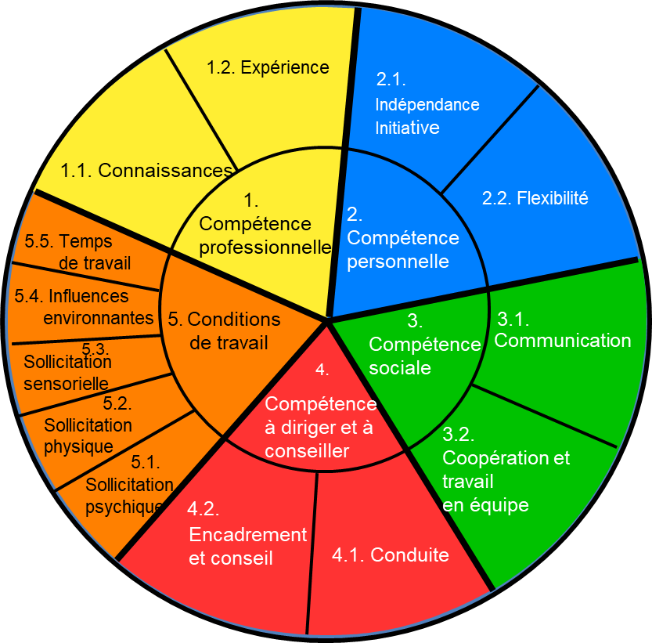
Les critères d’évaluation

Slide 15
Processus d’évaluation
1. Une phase d’analyse individuelle, avec
Le renseignement d’un questionnaire par le titulaire représentant la fonction et son supérieur hiérarchique
Une interview, réalisée par le membre du groupe d’évaluation chargé de l’étude de la fonction et un accompagnant
La rédaction d’un résumé d’étude, document synthétisant l’étude de la fonction réalisée

Slide 16
Processus d’évaluation
2. Une phase d’évaluation en groupe, avec
La notation de chaque critère et sous-critère selon des indicateurs
L’analyse des notations pour chaque critère et sous-critère par comparaison avec d’autres fonctions de référence
La vérification de la cohérence des résultats obtenus par rapport à l’ensemble des fonctions de référence

Slide 17
Processus d’évaluation
Les résultats obtenus par le groupe font l’objet d’un rapport rédigé par le chef de projet RH et traité par la Commission paritaire de la CCT Santé 21.
Après amendements éventuels, la Commission paritaire soumet le rapport à la Commission faîtière de la CCT Santé 21, pour validation et décision de mise en application.

Slide 18
Processus d’évaluation
Une nouvelle évaluation d’une fonction de référence existante ou l’analyse d’une nouvelle fonction peuvent être demandées par les partenaires sociaux, conformément à l’art. 7 de la Directive sur les évaluations de fonctions.

Slide 19
Directive sur les évaluations
Art. 7 : Evaluation de fonctions de référence
1 Les partenaires sociaux soumettent leurs demandes à la COMPA jusqu’au 30 septembre.
2 Le chef de projet RH analyse les demandes et rapporte à la COMPA.
3 La COMPA préavise les demandes pour la COMFAIT.

Slide 20
Directive sur les évaluations
Art. 7 : Evaluation de fonctions de référence
4 La COMFAIT valide la liste des fonctions à évaluer lors de sa dernière séance de l’année.
5 Le groupe évaluations rend ses résultats jusqu’au 30 juin au plus tard.
6 La COMFAIT valide les évaluations de fonctions de référence jusqu’au 30 septembre.
7 La COMFAIT décide des modalités d’application

Slide 21
Evaluation des fonctions
Ces évaluations permettent le position-nement de toutes les fonctions dans la grille salariale.
Cette grille présente, par famille de métiers, des chaînes de fonctions s’étendant sur plusieurs classes. Elle donne donc la vision globale de toutes les fonctions qui existent selon notre système d’évaluation.

Slide 22
Grille des fonctions

Slide 23
Grille des fonctions

Slide 24
Grille des fonctions

Slide 25
Directive sur les évaluations
Art. 3 : Objet
2 Toute nouvelle fonction mise en place doit faire l’objet d’une évaluation. D’autres fonctions
peuvent être évaluées à la demande d’un-e employé-e ou d’une institution. Les évaluations sont effectuées par le chef de projet RH. En cas de doute ou de contestation, elles sont soumises à la
Commission paritaire.

Slide 26
Directive sur les évaluations
Art. 5 : Evaluation demandée par l’institution
1 La demande est documentée et présentée par la direction ou, pour les grandes institutions, la
direction RH.
2 L’évaluation est discutée et négociée entre la direction ou, pour les grandes institutions, la
direction RH, et le chef de projet RH.

Slide 27
Directive sur les évaluations
Art. 5 : Evaluation demandée par l’institution
3 Dans la mesure où l’évaluation touche à la cohérence du système salarial (grille des fonctions,
descriptions de fonctions modèles, cohérence inter et intra-institutions), ou en cas de désaccord,
le chef de projet RH rapporte à la Commission paritaire, pour décision. Dans tous les cas, la
Commission paritaire est informée.
4 La décision est transmise à l’institution. La collocation entre en vigueur le mois suivant.

Slide 28
Directive sur les évaluations
Art. 6 : Evaluation demandée par l’employé-e
1 L’employé-e doit avoir, au préalable, exposé sa requête à sa direction.
2 Si la direction accepte de soumettre la fonction à évaluation, la procédure de l’art. 5 (Evaluation
demandée par l’institution) est appliquée.

Slide 29
Directive sur les évaluations
Art. 6 : Evaluation demandée par l’employé-e
3 Si la direction refuse de soumettre la fonction à évaluation :
L’employé-e peut solliciter la COMPA.
Le chef de projet RH documente le dossier. Il sollicite l’avis de la direction. Il peut s’appuyer sur deux membres de la COMPA.
Le chef de projet RH rapporte à la COMPA, pour décision.
La décision est transmise à l’employé-e ainsi qu’à l’institution.
En cas de changement, la nouvelle collocation entre en vigueur le mois suivant.

Slide 30
Règlement sur la rémunération (RRE)
Annexé à la CCT, il constitue la base du système.
La fixation du salaire à l'engagement, comme les modalités applicables en cas de mutation, y sont décrites précisément.

Slide 31
Règlement sur la rémunération (RRE)
3. SALAIRE / Définitions
3 Le salaire payé à l'heure est calculé sur le salaire mensuel divisé par 177.67. Pour tenir compte des vacances et des jours fériés, il est majoré conformément à l'annexe intitulée Tableau de majoration sur salaire

Slide 32
Règlement sur la rémunération (RRE)
4. Échelle
L'échelle salariale est présentée sous la forme d'un tableau fixant les montants annuels, mensuels et horaires des salaires. Le tableau de référence correspond à la grille salariale d’avril 2020.
(…)
La grille salariale est augmentée de +0.5% le 1er décembre 2022

Slide 33
Règlement sur la rémunération (RRE)
5. Fixation du salaire
Chaque fonction est colloquée dans une chaîne et dans une classe de la grille des fonctions.
A l’engagement ou lors d’une mutation, l’employé-e ne disposant pas du titre requis est colloqué-e dans la classe prévue pour la fonction exercée et à l’échelon correspondant à son expérience. Toutefois, une retenue équivalente à deux échelons est opérée sur son salaire jusqu’à l’obtention du titre requis. Le montant de la retenue est calculé sur la base de l’échelon octroyé et n’est plus modifié par la suite.

Slide 34
Règlement sur la rémunération (RRE)
5.1. A l’entrée en service
Le salaire est fixé en tenant compte de l’expérience acquise et attestée, dès l’âge légal de la majorité civile. (…)
8.Si l’employeur ne peut obtenir d’attestations, il valorise les années concernées comme expérience de vie au moins. Toutes les années d'expérience de vie ou professionnelle doivent être valorisées, à l’exception de l’expérience de l’année 2016, qui est mentionnée et qualifiée, mais qui n’est pas valorisée.

Slide 35
Règlement sur la rémunération (RRE)
5.1. A l’entrée en service
10.Selon les circonstances, l’employeur peut s’écarter, en l’argumentant, de plus ou moins deux échelons du résultat trouvé. Par circonstances, on entend notamment le salaire acquis par l’employé-e dans son activité précédente, la concurrence avec d’autres établissements, la difficulté de recrutement, certaines lacunes de l’employé-e, ou la situation des salaires des futurs collègues.

Slide 36
Règlement sur la rémunération (RRE)
5.2.1. Promotion
En cas de promotion, le salaire attribué pour la nouvelle fonction doit, à pourcentage d’activité égal, être supérieur d’au moins 5% au salaire acquis dans la fonction précédente, mais au maximum jusqu’au montant correspondant à l’échelon 25 de la nouvelle classe.

Slide 37
Règle d'interprétation N°6 Mutation classe supérieure_notion de promotion.pdf
La notion de promotion s’applique à la mutation dans une fonction impliquant la prise de responsabilités hiérarchiques et colloquée dans une classe supérieure.
Pour toute autre mutation dans une fonction colloquée dans une classe supérieure, l’art. 5.2. RRE s’applique. Le calcul de l’expérience acquise est effectué selon l’article 5.1 RRE.

Slide 38
Règlement sur la rémunération (RRE)
6. Progression
(…)
3.L’échelon annuel n’est pas accordé pour toute absence de plus de 6 mois par année civile, à l’exception de la formation, du congé maternité et du congé d’adoption.
4.En cas d’absence à temps partiel, le droit à l’échelon annuel est maintenu.

Slide 39
Règlement sur la rémunération (RRE)
6. Progression
(…)
Exception concernant les fonctions de cadres :
Dès le 1er janvier 2023, pour les fonctions de cadres, l’employeur peut décider d’attribuer l’échelon non seulement en reconnaissance de l’expérience, mais aussi de la qualité des prestations. S’il veut user de cette possibilité, l’employeur doit s’être doté d’un règlement interne relatif à l’évaluation des prestations.

Slide 40
Règlement sur la rémunération (RRE)
6. Progression
(…)
Exception concernant les fonctions de cadres :
2.Les fonctions concernées et les modalités applicables font l’objet d’un règlement annexé à la CCT.

Slide 41
Règlement sur la progression salariale intégrant la reconnaissance de la qualité des prestations
2.But
Le présent règlement a pour but de déterminer quelles fonctions peuvent être concernées par une progression salariale basée non uniquement sur la reconnaissance de l’ancienneté, mais aussi sur la qualité des prestations et/ou l’atteinte d’objectifs.
3.Champ d’application (ou « fonctions concernées »)
Les fonctions appartenant aux chaînes suivantes peuvent être concernées :
Chaînes 901, 902 et 903
Chaîne 803

Slide 42
Règlement sur la progression salariale intégrant la reconnaissance de la qualité des prestations
4.Modalités d’évaluation des prestations
L’institution doit se doter d’un règlement interne fixant les modalités d’évaluation des prestations.
(…)
7.Contrôle
Lors du contrôle de l’institution, la Commission paritaire vérifie qu’elle s’est dotée d’un règlement interne et que son contenu est conforme.

Slide 43
Règlement sur la rémunération (RRE)
7. Indexation
La grille salariale est adaptée régulièrement au renchérissement.
L’IPC (indice des prix à la consommation selon l’OFS) est arrêté au mois de septembre pour déterminer l’indice de la grille salariale au 1er janvier de l’année suivante.
Un compteur sur 4 ans est mis en place pour tenir compte des évolutions positives et négatives de l’IPC.

Slide 44
L’adaptation mentionnée pour juillet 2023 est subordonnée à l’approbation du crédit de financement par le Grand conseil lors de sa prochaine session.

Slide 45
Règlement sur la rémunération (RRE)
7. Indexation
4.Les évolutions de l’IPC, positives et négatives, sont mises en réserve. En cas d’augmentation de 2.5% ou plus depuis la dernière adaptation, une compensation totale ou partielle intervient au 1er janvier de l’année suivante.
En cas de diminution de 2.5% ou plus depuis la dernière adaptation, les parties signataires ouvrent des discussions pour décider du calendrier et de l’ampleur de l’adaptation.

Slide 46
Règlement sur la rémunération (RRE)
7. Indexation
5.L’évolution de l’IPC positive sur la base des références ci-dessus sera, dans tous les cas, intégralement compensée au terme de la période couverte par la convention.

Slide 47
Règlement sur la rémunération (RRE)
9. Majorations de salaire et indemnités
Les majorations sont soumises au Tableau de majoration sur salaire.
Les indemnités n’y sont pas soumises.
Voir aussi le «Tableau technique»

Slide 48
Règlement sur la rémunération (RRE)
Rubriques |  |  | Base CCT/Règlement | Vac + JF | 13ème | AVS* | AC | **LAA | LPP | PG maladie | Contribution prof.
1. | Salaire (employé mensualisé)
 | - | Majoration de salaire pour travail de nuit >=25 (x h. à 15%) | 3 al.1 et 9.1 RRE | oui | oui | oui | oui | oui | oui/non | oui | oui
 | - | Majoration de salaire pour travail de nuit <25 (x h. à 25%) | 3 al.1 et 9.1 RRE | oui | oui | oui | oui | oui | oui/non | oui | oui
 | - | Heures d'intervention de piquet (x h. à 125%) | 3 al.1 et 9.3 RRE | oui | oui | oui | oui | oui | oui/non | oui | oui
 | - | Heures supplémentaires/travail supplémentaire (x h. à 125%) | 4.6.1 CCT | oui | oui | oui | oui | oui | oui/non | oui | oui

Slide 49
Règlement sur la rémunération (RRE)
Rubriques |  |  | Base CCT/Règlement | Vac + JF | 13ème | AVS* | AC | **LAA | LPP | PG maladie | Contribution prof.
2. | Indemnités
 | - | Indemnité de week-end/jours fériés (CHF 6.-/h.) | 3 al.1 et 9.2 RRE | non | non | oui | oui | oui | oui/non | oui | oui
 | - | Indemnité nuit dimanches/jours fériés (CHF 3.--/h) | 4.2 al.2 CCT et 9.1 RRE | non | non | oui | oui | oui | oui/non | oui | oui
 | - | Indemnités de piquets (CHF 5.--/h.) | 3.1 et 9.3 RRE | non | non | oui | oui | oui | oui/non | oui | oui
 | - | Prime spéciale | 14 RRE | non | non | oui | oui | oui | non | non | oui
 | - | Indemnité décès | 5.2.6 CCT | non | non | non | non | non | non | non | non
 | - | Indemnité en cas de suppression de poste | 3.3 CCT | non | non | oui | oui | non | non | non | oui
 | - | Indemnité en cas de licenciement collectif | 3.4 CCT | non | non | non | non | non | non | non | non

Slide 50
Règlement sur la rémunération (RRE)
12. VERSEMENT/Modalités de versement
La rémunération est servie au plus tard le 25 du mois. En décembre, elle est servie au plus tard le 20.
(…)
5.Les heures, les majorations et indemnités sont versées avec le salaire du mois suivant.

